Slide 1
Les réseaux sémantiques (Argumentation Intelligence Artificielle)
Difficultés de la représentation à base de modèle logique
Système décidable ⬄ logique des propositions, mais …temps de décision exponentiels !
Autres logiques ⬄ plus expressives, mais semi-décidables, voire indécidables !
Comment rendre les inférences efficaces ?
Restreindre la logique
Abandonner l’exigence de complétude !
Rendre + facile la « lecture » de la représentation ?

Slide 2
Définition IA
Un réseau sémantique est un graphe orienté et étiqueté (un multi-graphe en fait car rien n’empêche deux nœuds d’être reliés par plusieurs arcs).
Une « sémantique » (au sens de la logique) est associée par le biais des relations.
Réseau = conjonction de formules logiques associées à chacun des arcs
R
A
B
⬄
R(A,B)
Prédicat binaire

Slide 3
Sémantique de quelques relations « privilégiées »
Appartenance d’individus à une classe d’individus AKO (A kind of) ⬄ appartenance
B(A) /* A appartient à la classe B */
Relation de spécialisation (IsA).⬄sorte_de
B(A) /* A est une classe sorte_de classe B*/
Nécessité de différencier les concepts individus (appartenance) des concepts classe (sorte_de) !

Slide 4
Réseau sémantique (Argumentation Sciences Cognitives)
Les représentations (humaines) de la connaissance formelle sur des informations factuelles, « dénotées » peuvent se modéliser avec 4 types d’entités
Des concepts (noms ou propositions nominales)
Des relations étiquetées entre concepts (verbes ou propositions verbales)
Des « modificateurs » (ou marqueurs) qui sont attachés aux concepts ou aux relations (pour restreindre ou clarifier leur portée)
Des combinaisons de Concept -> Relation -> Concept avec des modificateurs optionnels sont des instances de mise en relation
L’ensemble forme de « larges réseaux d’idées » appelés « réseaux sémantiques »

Slide 5
Réseau sémantique / phrases ?
Le chat est un félin
Le chat a pour proies la souris, l’oiseau, l’insecte
Le chat n’aime pas le chien
Le chat est représenté par son image par « id_photo »
Le chat a des griffes

Slide 6
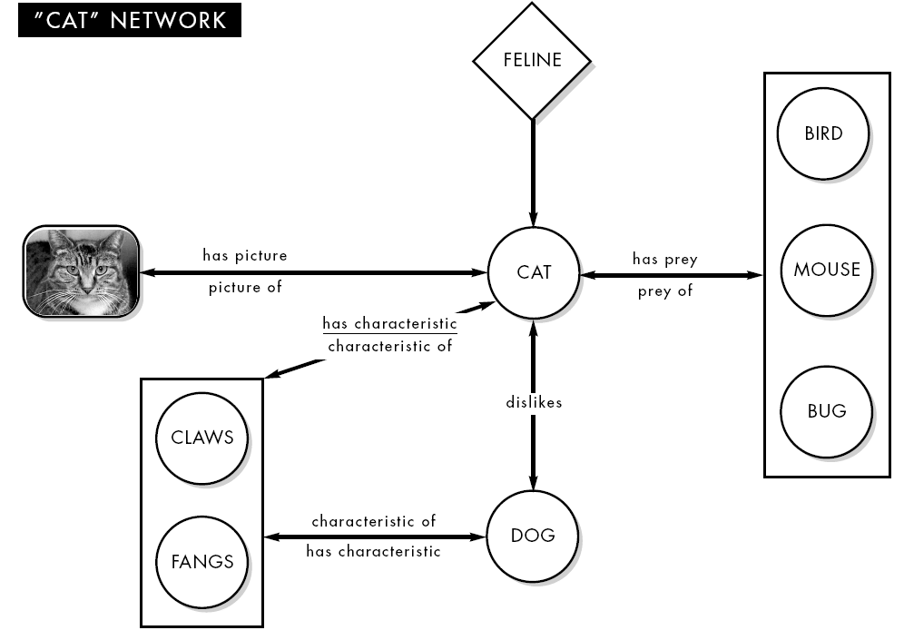
Exemple de réseau sémantique (dénotationnel)

Slide 7
Exercice
Décrivez un réseau sémantique représentant un étudiant/enseignant du master recherche
Pour une tâche d’évaluation au sein du Master (évaluation de l’étudiant)
Pour une tâche d’évaluation au sein du Master (évaluation de l’enseignant)
Tentez de donner une sémantique aux relations proposées

Slide 8
Réseau sémantique - exploitation
Si on considère un réseau sémantique comme une conjonction de formules logiques, alors mêmes méthodes que pour un modèle logique
Si on considère un réseau sémantique comme un graphe, alors on peut utiliser les techniques de propagation de marqueurs

Slide 9
Réseau Sémantique Propagation de marqueurs
L’idée est que toutes les unités d’un réseau (arcs et nœuds) possèdent un processeur et une mémoire locales.
Pour répondre à une question du genre « A est-elle nécessairement une instance de B? »
On place un marqueur M1 sur A
Tant que (le réseau continue à évoluer)
Tout lien AKO ayant un marqueur M1 à son origine propage ce marqueur à son extrémité
Si le nœud B est marqué par M1, répondre « toute instance de A est nécessairement une instance de B »
Très bonne adéquation au parallélisme ; bonne expressivité en ajoutant des liens « rôles » ; ajout de liens « de négation » ; ajout de liens « exception »
Si on propage des valeurs à la place des marqueurs, on se rapproche sensiblement des réseaux connexionnistes ! Mécanismes d’inhibition ; activation sélective de nœuds…

Slide 10
Graphes conceptuels : notions fondamentales
Sowa-84 : « Conceptual graphs form a knowledge representation language based on linguistics, psychology, and philosophy ».
Au niveau conceptuel, c’est donc un langage de communication pour différents spécialistes impliqués dans une tâche cognitive commune.
Au niveau de son implantation informatique, ce peut être un outil de représentation commun pour les différentes parties d’un système complexe.

Slide 11
S-graph / Support
Un graphe conceptuel est constitué de deux types de nœuds : les nœuds relations et les nœuds concepts.
Les concepts représentent des entités, des attributs, des états et des événements, et
Les relations montrent comment les concepts sont interconnectés.
Certains concepts sommets sont dits « individuels » ⬄ ont trait à des entités particulières
Certains concepts sommets sont dits « génériques » et représentent des concepts non spécifiés d’un type donné.

Slide 12
S-Graph / Le graphe conforme à un support.
Un graphe conceptuel est relatif à un « support », qui définit des contraintes syntaxiques permettant décrire un domaine d’application.
Cette notion de support regroupe:
Un ensemble de « types de concepts », structurés en treillis, représentant une hiérarchie « sorte-de » acceptant l’héritage multiple.
Un ensemble de « types de relations »
Un ensemble de « graphes étoiles », appelés « bases », montrant pour chaque relation quels types de concepts elle peut connecter (signature de relation).
Un ensemble de « marqueurs » pour les « sommets concepts »: un marqueur « générique » et un marqueur « individuel »
Une relation de conformité, qui définit les contraintes d’association entre un type de concept et un marqueur (si le type « t » est associé au marqueur « m » ⬄ Il existe un individu m qui « est_un » t.

Slide 13
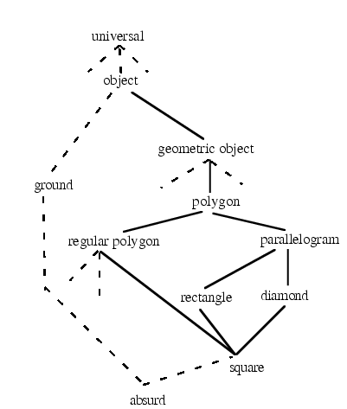
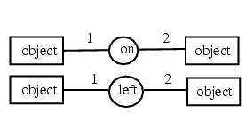
Support : exemple.
B, Base des relations (graphes étoile)
Tc, Le treillis des concepts

Slide 14
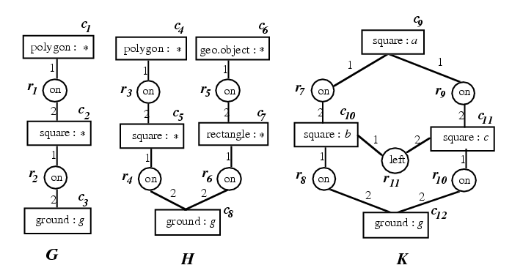
Les S-graphes conformes au support S

Slide 15
Projection et morphisme de S-Graphes
La projection d’un S-Graphe G sur un S-Graphe G’ est une liste ordonnée de « mise-en-correspondance » g de C sur C’ (concepts) et f de R sur R’ (relations) qui préserve les étiquettes des sommets « r » et peut restreindre les étiquettes des sommets « c ». Restreindre une étiquette d’un sommet « c » revient à restreindre le type de « c » et/ou (si « c » est générique), positionner un marqueur individuel à la place d’un marqueur générique (satisfaisant la conformité de type). Autrement « dit » :
R={sommets relations r}, C={sommets concepts c}, U={arcs}, lab={étiquettes}.

Slide 16
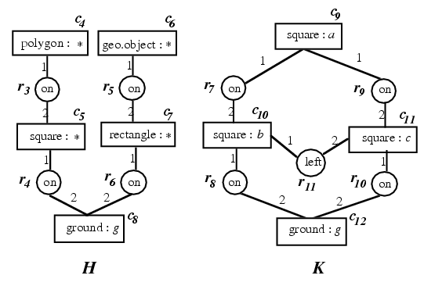
Projection : exemple

Slide 17
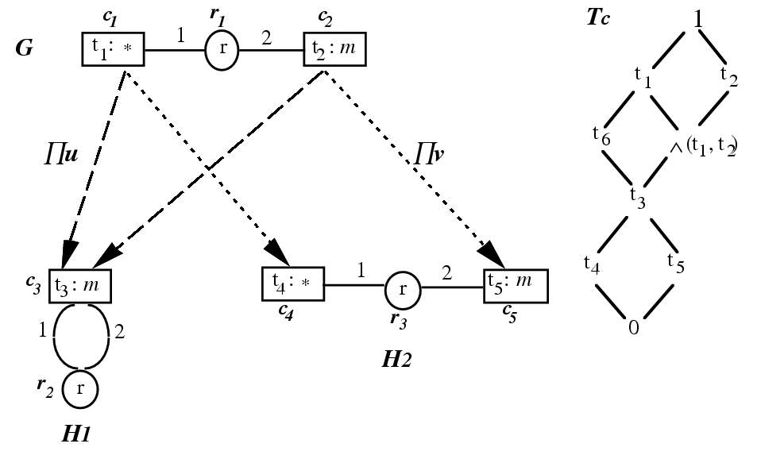
Isomorphisme de S-graphe (iso-projection)

Slide 18
Opérations de spécialisation
Règles de spécialisation
Suppression des sommets-r « jumeaux » (simplification). // 2 relations de même type et ayant les mêmes voisins.
Restriction élémentaire (restriction) : il s’agit de remplacer une étiquette « e » d’un sommet-c par une autre étiquette « e’ » telle que e’≤e et e’ conforme au type.
Fusion élémentaire : deux sommets-c « c » et « c’ » de même étiquette et appartenant à 2 s-graphes sont fusionnés pour donner un nouveau s-graphe.
G est une spécialisation de H si H appartient à une séquence de spécialisation arrivant à G.
La relation de spécialisation s’écrit : ≤

Slide 19
Opérations de généralisation = inverses de la spécialisation
Règles de généralisation
Addition de sommets-r « jumeaux »
Extension élémentaire (restriction) : il s’agit de remplacer une étiquette « e » d’un sommet-c par une autre étiquette « e’ » de plus haut niveau (pour tout arc r-c avec le label i, type(c) ≤ type du ième voisin du sommet-r du graphe étoile B_{type(r)})
Eclatement élémentaire : duplication d’un sommet-c, en deux sommets c1 et c2, avec des étiquettes identiques, et l’ensemble des arcs adjacents à ces nouveaux sommets est une bi-partition de l’ensemble des arcs adjacents à c.
G est une spécialisation de H si H appartient à une séquence de généralisation arrivant à G.
La relation de généralisation s’écrit : >

Slide 20
Quelques propriétés
S’il existe une projection de H sur G, alors G≤H
Si G≤H alors, à toute séquence de spécialisation de H en G, on peut associer une projection de G sur G.
G≤H si et seulement si il existe une projection de H sur G.
La relation de spécialisation ≤ est un préordre (la propriété d’antisymétrie n’est pas satisfaite).
Si G≤H et H≤G alors H et G sont équivalents : H≡G.

Slide 21
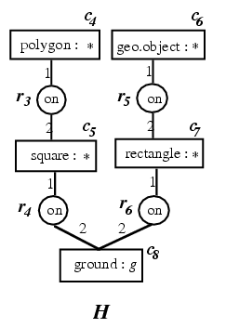
Interprétation logique

Slide 22
Complexité de la projection
Le problème de la projection est NP-Complet
Le problème de la recherche de sous-graphe (projection injective) est NP-Complet
Le problème de l’isoprojection est NP-Complet (même si on a un ordre total sur les étiquettes des sommets-c!).
Le problème de l’équivalence est NP-Complet.
=> on peut facilement vérifier qu’un graphe est une projection d’un autre graphe (par exemple), mais le temps pour établir les projections possibles d’un graphe est exponentiel à sa dimension…
(NP = Non-déterministe Polynomial)

